Slide 1
Auto VrumVrum
Bases de Dados
Grupo 49

Slide 2
01
Definição do Sistema

Slide 3
Contexto de Aplicação
Fundada em 2009 pelo Xavier Mota
O stand oferece um leque variado
de carros
Os funcionários do stand podem ser
vendedores ou compradores
Notes:
A “AutoVrumVrum” é um stand de carros localizado no concelho de Vila Verde fundado pelo empreendedor Xavier Mota em 2009.
O stand oferece um leque variado em termos de tipos de carros, tanto em preço como formato.
Compradores:
- compra carros ao fornecedor
Vendedores:
- vende carros aos clientes
- agenda test drives
Nos últimos anos, Xavier tem estado mais ocupado com os seus outros projetos, por isso parou de ter tanto controlo sobre o funcionamento do dia-a-dia do stand, confiando nos seus funcionários para manterem o negócio rentável.

Slide 4
Fundamentação do Sistema
Tem aumentado o número
de queixas da qualidade do
serviço.
Tem existido uma falta de​
organização grave em​
relação aos registos das​
compras, vendas e carros​
do stand.​
Com a expansão do negócio, devido a ainda ser utilizados livros de registo, tem-se verificado cada vez mais erros por parte dos funcionários.​
Notes:
Xavier reparou que tem tido mais queixas da qualidade do serviço e muitos dos seus clientes (especialmente os que compravam mais regularmente automóveis) tinham decidido ir a um dos seus competidores.
Xavier reparou que havia uma falta de organização grave em relação aos registos das compras, vendas e carros do stand, pois estes ainda eram feitos em livros de registo, que não era um problema tão grande quando o stand era mais pequeno.

Slide 5
Motivação e Objetivos do Trabalho
Foi-nos proposta a implementação de um sistema de base de dados para um stand de carros
A gestão de dados é essencial para o funcionamento eficiente do stand de carro, facilitando a organização e acesso à informação
O sistema permitirá que os funcionários do stand visualizem a informação relevante sobre
Notes:
O objetivo é disponibilizar uma ferramenta de gestão interna, que permita ao stand uma melhor organização e acesso à informação sobre os veículos disponíveis para venda.
A base de dados desenvolvida irá proporcionar uma melhor tomada de decisões no negócio e permitir uma gestão de dados eficiente para o stand

Slide 6

Análise da Viabilidade do Processo
Melhor gestão de informação
Redução do número de erros humanos
Integridade da informação
Flexibilidade
Acesso Múltiplo
Notes:
Melhor gestão da informação -> como está tudo no mesmo sítio sabemos sempre como e onde está a informação
Integridade da informação -> como as modificações são feitas apenas num só sítio, evita se conflitos entre diferentes versões
Flexibilidade -> como os dados e programas são independentes, se alterarmos um não altera o outro
Acesso múltiplo -> permite que os dados sejam acedidos de várias maneiras

Slide 7



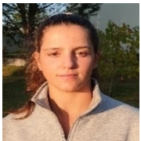
Equipa de Trabalho
Francisco Lameirão
João
Gonçalves
A97504
A97321
Lara
Ferreira
Matilde Fernandes
A95454
A95319

Slide 8
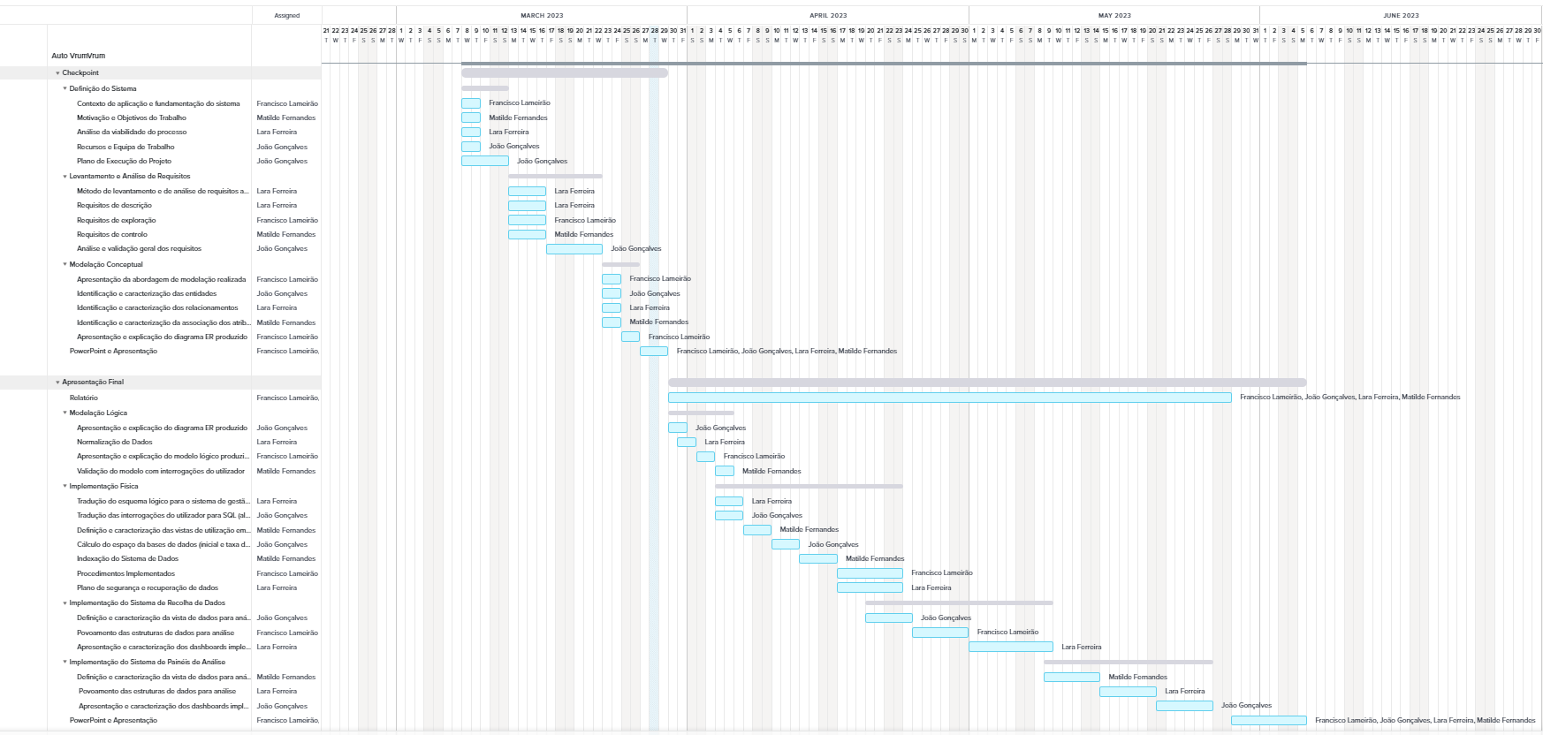
Plano de Execução do Projeto

Slide 9
02
Levantamento e Análise de Requisitos

Slide 10
Método de levantamento requisitos
De modo a proceder com o levantamento de requisitos, foi convocado uma reunião com o gerente do stand
O principal objetivo desta reunião foi obter informações sobre o funcionamento do stand e esclarecer qualquer tipo de dúvidas

Slide 11

Requisitos de Descrição
Nr | Descrição | Área/Vista
RD1 | Cada cliente deve ser registado com um número sequencial (valor único) com 6 digitos. | Clientes
RD2 | É necessário armazenar dados do cliente nomeadamente nome, sexo, data de nascimento, morada, telefone, email, nº de contribuinte (NIF). | Clientes
RD3 | Um carro tem de ser identificado pelo id, marca, modelo, ano, kilometros, cilindrada, combustivel, preço e estado. | Carro
RD4 | Cada venda ao cliente deve ser registada com um número sequencial (valor único), data da venda, id do cliente, id do funcionário associado, id do veículo vendido e valor da venda. | Vendas

Slide 12
Requisitos de Manipulação
Nr | Descrição | Área/Vista
RM1 | Deve ser possível obter a lista de todos os carros disponiveis no stand. | Stand
RM2 | Deve ser possível obter a lista de todos os carros vendidos no stand. | Stand
RM3 | Deve ser possível obter a lista de todos os funcionarios do stand. | Stand
RM4 | Deve ser possível obter a lista de todos os clientes do stand. | Stand
RM5 | Deve ser possível obter a lista de todos os carros disponiveis de uma certa marca no stand. | Stand

Slide 13
Requisitos de Controlo
Nr | Descrição | Área/Vista
RC1 | Apenas os funcionários vendedores podem registar vendas. | Stand
RC2 | Apenas os funcionários compradores e vendedores podem adicionar, editar e remover os carros disponiveis no stand. | Stand
RC3 | Apenas os funcionários vendedores podem adicionar, editar e remover clientes do stand. | Stand
RC4 | Apenas o proprietário pode adicionar, editar e remover funcionários de todos os tipos | Stand
RC5 | Apenas o funcionário vendedor pode agendar Test Drives | Stand

Slide 14

Análise e validação geral dos requisitos
Depois de termos levantado todos os requisitos reunimos de novo com o gerente do stand para validar os mesmos

Slide 15
03
Modelação Conceptual

Slide 16
Identificação das Entidades
Entidades | Descrição | Ocorrência
Fornecedor | Termo geral responsável pelo fornecimento dos carros | Fornece os carros para o stand
Compra | Representa as compras dos carros realizadas ao fornecedor | Cada compra tem um id, que é atribuido no momento do seu registo
Carro | Informações acerca do carros do stand | Os clientes têm um registo único que é obrigatório para pertecerem ao stand
Test Drive | Representa uma Test Drive realizada por um cliente | Cada Test Drive tem um ID, que é atribuído no momento do seu registo

Slide 17
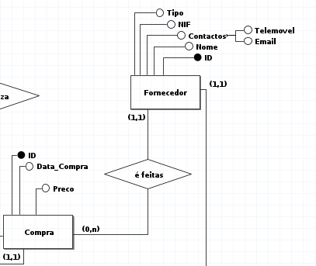
Identificação dos Relacionamentos
Entidades | Multiplicidade | Relacionamento | Multiplicidade | Entidades
Compra | (0,N) | é feita | (1,1) | Fornecedor
Uma ou mais compras são feitas a um fornecedor.

Slide 18
Identificação dos Atributos
Entidade | Atributo | Descrição | Domínio/ Trabalho | Nulo | Exemplo
Carro | ID Marca Modelo Ano Kilometros Cilindrada Combustível Preço Estado | Identificador do carro Marca do carro Modelo do carro Ano de produção do carro Quilómetros percorridos pelo carro Cilindrada do motor do carro Tipo de motor do carro Preço do carro Estado do carro (novo ou usado) | INT VARCHAR(50) VARCHAR(75) INT INT INT ENUM(...) INT VARCHAR(75) | N N N N N N N N N | 1 Opel Corsa 2008 0 1248 Gasolina 5000.50 Novo

Slide 19
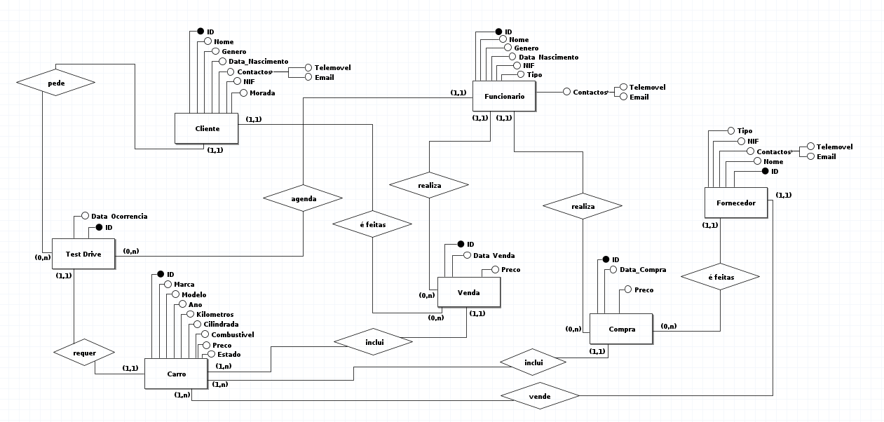
Modelo Concetual

Slide 20
04
Modelação Lógica

Slide 21
Construção e Validação do Modelo de Dados Lógico
Atributos | Tipo | Chave
ID | INT | Chave Primária
Nome | VARCHAR(75) | -
Genero | VARCHAR(50) | -
Data_de_Nascimento | DATE | -
NIF | INT | -
Morada | VARCHAR(75) | -

Slide 22
Normalização de Dados

Slide 23
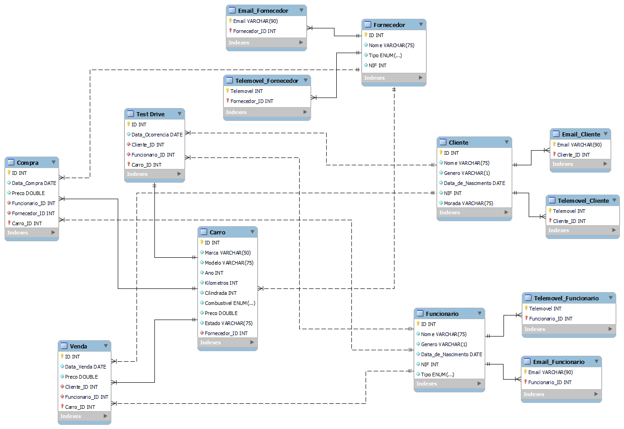
Modelo Lógico

Slide 24
Validação do Modelo com Interrogações do Utilizador

Slide 25
05
Implementação Física

Slide 26
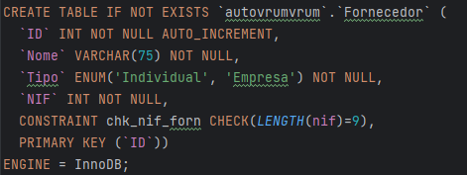
Modelo Físico

Slide 27
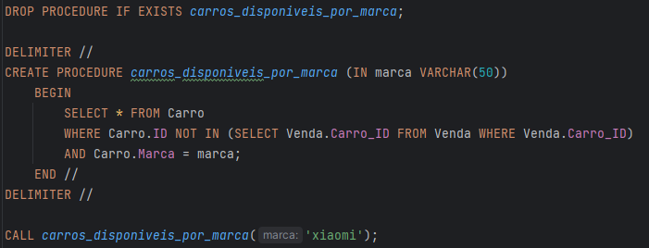
Interrogações do Utilizador para SQL

Slide 28
Cálculo do Espaço da Bases de Dados
Atributos | Tipo | Tamanho(bytes)
ID | INT | 4
Nome | VARCHAR(75) | 77
Genero | VARCHAR(50) | 52
Data_de_Nascimento | DATE | 3
NIF | INT | 4
Morada | VARCHAR(75) | 77
Total | - | 217

Slide 29
Indexação do Sistema de Dados

Slide 30
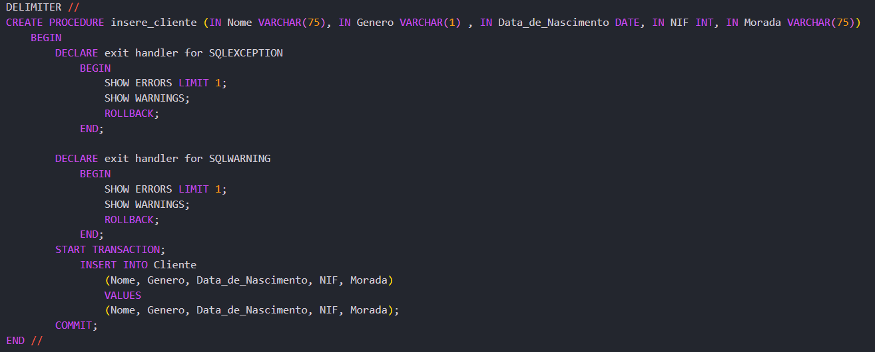
Procedimentos Implementados

Slide 31
06
Implementação do Sistema de Recolha de Dados

Slide 32
Apresentação e Modelo do Sistema

Slide 33
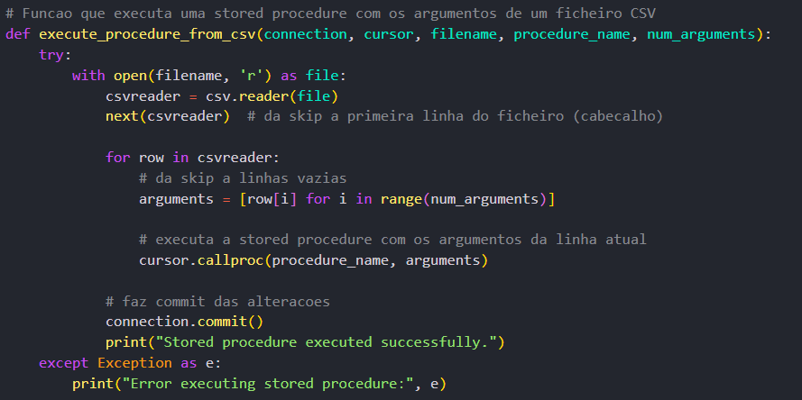
Implementação do Sistema de Recolha

Slide 34
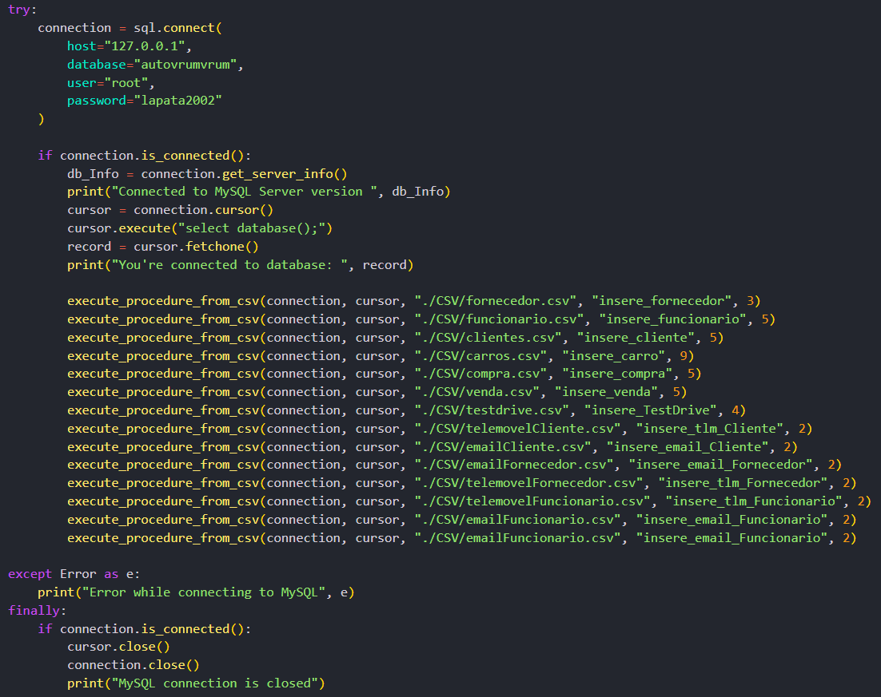
Implementação do Sistema de Recolha

Slide 35
Funcionamento do Sistema

Slide 36
07
Implementação do Sistema de Painéis de Análise

Slide 37
Definição e Caracterização da Vista de Dados para Análise

Slide 38
Povoamento das Estruturas de Dados para Análise

Slide 39
Apresentação e Caracterização dos Dashboards Implementados

Slide 40
Auto VrumVrum
Bases de Dados
Grupo 49

